Slide 1
Communicatieproblemen

Slide 2
Herhaling vorige les
Welke communicatierichtingen zie je hier?
Notes:
Tweezijdig
Meerzijdig
Eenzijdig

Slide 3
Communicatieproces
Ruis: communicatiestoring waardoor de boodschap niet goed overkomt.
Interne ruis storing in het communicatieproces. Door de innerlijke toestand van een van de communicatiepartners of fout in de boodschap.
Externe ruis storing vanuit buiten het communicatieproces.

Slide 4
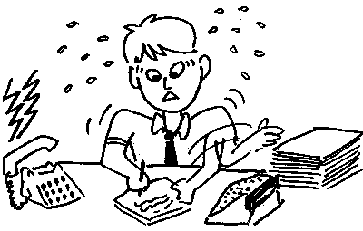
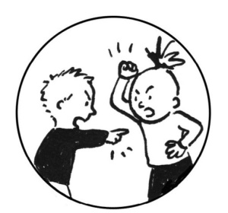
Communicatieproces interne ruis
Interne ruis: storing ligt in het communicatie proces.
Oorzaken
Onvoldoende de Nederlandse taal beheersen / kennen
Slecht verstaanbaar (vb. stotteren, met volle mond praten) of gehoor problemen
In gedachten zijn
Met iets anders bezig zijn
Erg geëmotioneerd zijn
Cultuur verschil (ander referentie kader)
Interpretatie verschil
Schrijffout

Slide 5
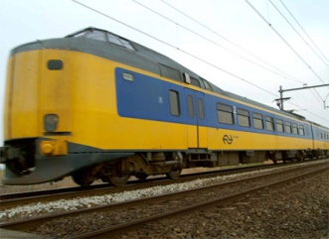
Communicatieproces externe ruis
Externe ruis: storing ligt buiten het communicatieproces.
Ruis in de omgeving zoals geluid, beelden, afleidende voorwerpen.
Ruis door temperatuur
Ruis door slechte communicatiemiddelen (medium)
Als je ruis verwacht → proberen te voorkomen!

Slide 6
Externe ruis
Vaak is ruis onbedoeld.
Soms bedoelde ruis. Speciaal bedoeld om communicatie tussen mensen te storen.
Notes:
Onbedoeld: fysio kuit
Bedoeld: kind dat de aandacht wilt

Slide 7
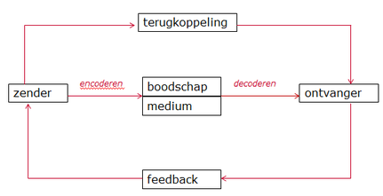
Communicatieproces Waar is de ruis?
Wie: alleen
Maak een tekening van het communicatie proces.
Zet in de tekening voorbeelden van ruis. Is het externe of interne ruis? Geeft het de juiste plek in je tekening.
Notes:
HH in een opdracht. Maak zelf een tekening van het communicatie proces en geef verschillende voorbeelden van ruis op de juiste plek.

Slide 8
Effectieve communicatie
Helder communiceren met een boodschap die begrepen én goed ontvangen wordt.
Begrijpen wat bedoeld wordt en reageren met een reactie, waarop de zender gerekend heeft.
Wat is daarvoor nodig?
Notes:
https://www.youtube.com/watch?v=CmnHvjkBnTo
Welke vorm van ruis zie je?

Slide 10
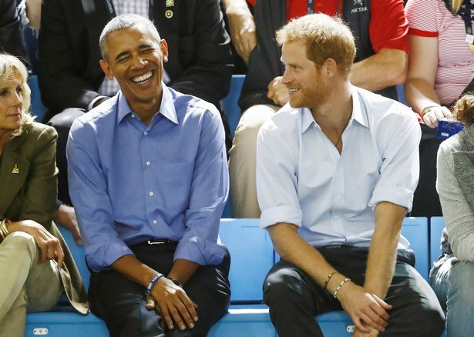
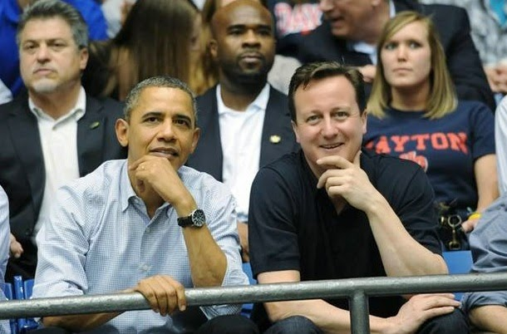
Spiegelen, kopiëren en besmetten
Spiegelen/kopiëren: na doen van elkaars non-verbale houding.
Emotionele besmetting: het (onbewust) overnemen van elkaars emotie.

